Slide 1
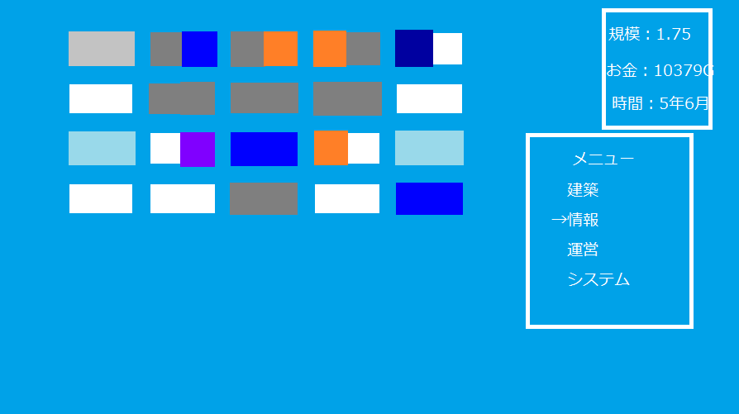

草案テンプレート（必要情報さえ記載されていればレイアウト変更してOK）
クラス記号
GP51A186
名前
傅 奕志（フ イシ）
ゲームタイトル(コンセプトとルール案を出してから内容にあった名称を決めるほうがオススメ)
青い物語
ゲームコンセプト(達成すべき目標/目的/お客さんにさせたい体験は何？)
経営シミュレーションゲーム。プレイヤーは海の底で建ったリゾートの経営者として、増築、宣伝、人員募集などいろいろな方式を通じて、このリゾートを運営していますプレイヤーは二十年(ゲームの中で)の運営時間があります。この二十年間、世の中で一番素敵なリゾートを目指しましょう！
・核のゲームルール/システム(コンセプトに見合った面白いルール)
・ゲーム画面イメージ(そのゲームの一番面白い瞬間の絵・画面でみるものに近いもの)
※UIユーザーインタフェースも忘れずに記載すること
建築
空地
増築、宣伝、人員募集などいろいろな方式でこのリゾートを建設します
操作方法(何を押して何が起きるのか？)
ターゲット層・補足など
SPACE メニューを呼び出す
ENTER 確認
ESC リターン
→←↓↑ 移動する
運営、経営シミュレーションゲームが好きな人

